Slide 1

第一回読本LT大会 吉田ゼミAtCODER部
宮城ひゅうが

Slide 2
目次
独習GIT
QIITA
日経XTECHの記事

Slide 3

独習GIT

Slide 4
独習GITとは？
ソースコードの管理ないしはGIT初心者向けに書かれた本
21もの章から構成されており、それぞれお昼（40分）程度で読了できる。
原題: LEARN GIT IN A MONTH OF LUNCHES

Slide 5
独習GIT ピックアップ
GIT GUI
コマンドライン（ターミナル）からではなく、専用のGUIを用いてリポジトリを管理できるもの。
(base) miyagihyuuganoMacBook-Pro:math miyagihyuuga$ git citool
// これでgit-gui が立ち上がる
GIT-GUIをインストールしていれば、GIT から直接利用できる。
インストールしていない場合には以下のコードをローカルで入力するだけ
(base) miyagihyuuganoMacBook-Pro:math miyagihyuuga$ sudo apt-get install git-gui
// これでgit-guiがローカルにインストールされる

Slide 6
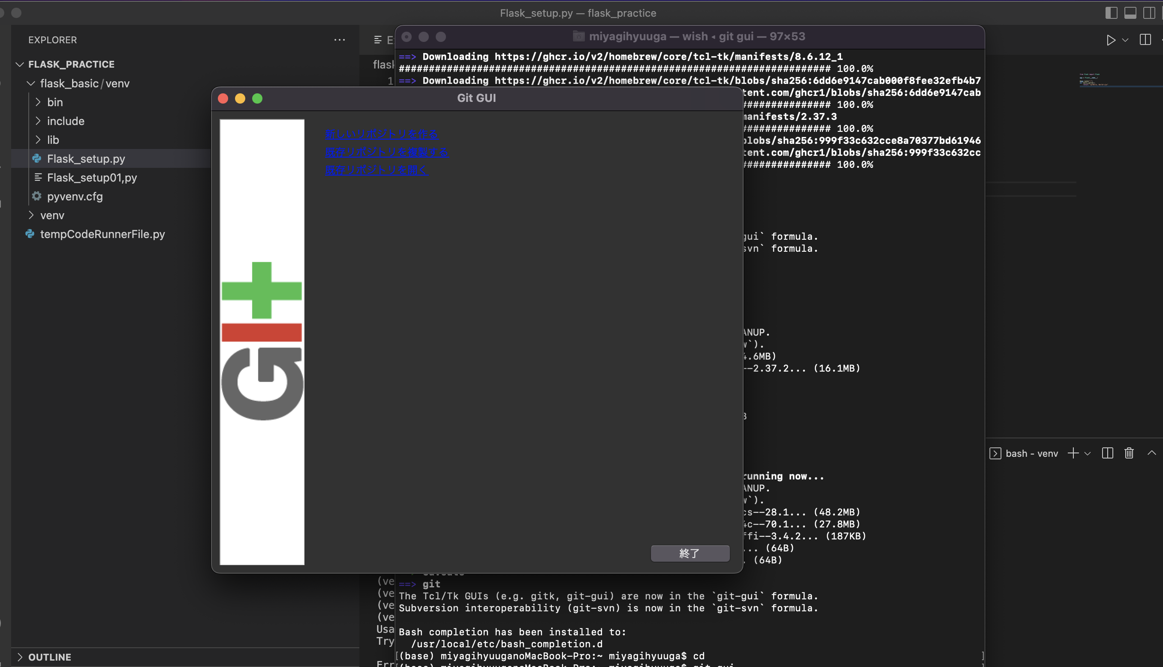
独習GIT ピックアップ2
GIT GUI を実際に動かしてみる
後ろが忙しいのはflaskをいじっていたため。
git citool コマンドを用いてGIT GUI を立ち上げる
とても見づらいが青字は
・新しいリポジトリを作る
・既存リポジトリを複製する
・既存リポジトリを開く
と書いてある。

Slide 7
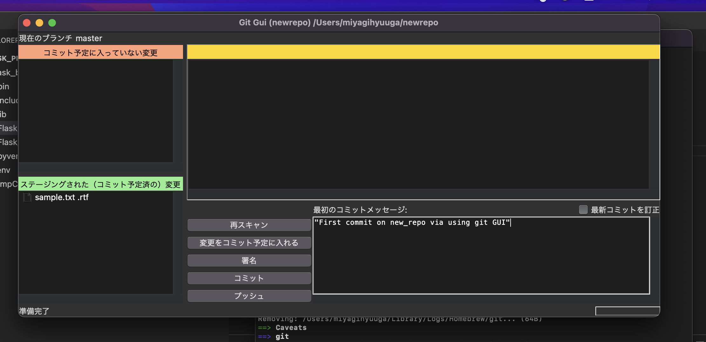
独習GIT ピックアップ3
~ miyagihyuuga$ mkdir new_repo
~ miyagihyuuga$ cd new_repo
newrepo miyagihyuuga$ git init
new_repo miyagihyuuga$ git add sample.txt
new_repo miyagihyuuga$ git commit –m “First commit on new_repo using git GUI”
GIT やターミナルをあまりいじったことがない人に説明すると、
新しいディレクトリを作る
そのディレクトリに移動する
ディレクトリ内にGitリポジトリを作成
ディレクトリ内にあるtxtファイルをGitリポジトリに追加する
状態をコミットして、Git側でファイルを管理できるようにする。
↓
GIT GUI は上記の一連の動作を
1. 新しいリポジトリを作る（を押す）
1. 変更をコミット予定に入れる（を押す）
2. コミット（を押す）
で実行できる便利な道具

Slide 8
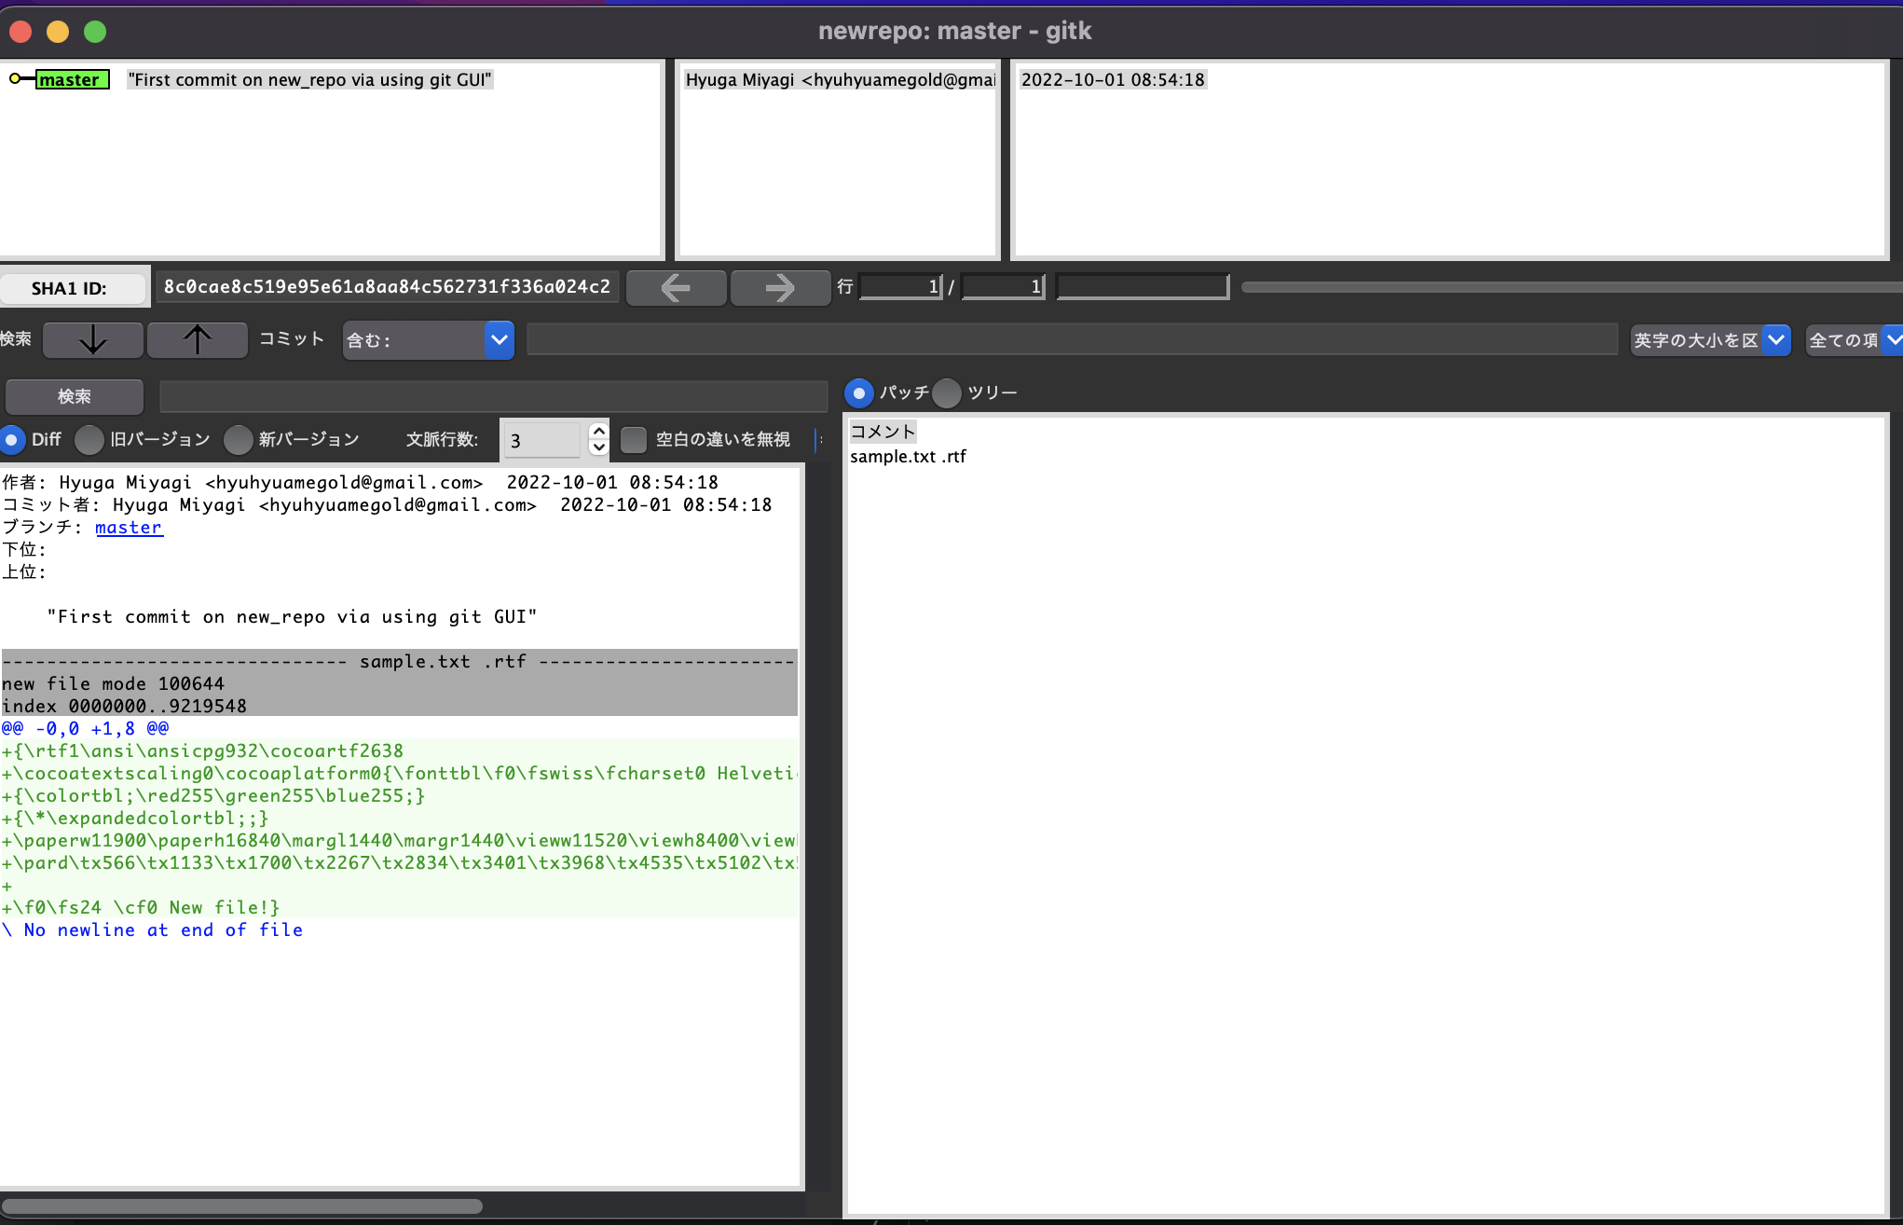
独習GIT ピックアップ4
また、GIT GUI を開いている状態で
パソコン上部のリポジトリタブから
ブランチmaster のコミット履歴を閲覧するを選択すると、
左のようにコミット履歴をまとめてみることができる
ファイルの中身も確認できる
コマンドラインが嫌いな方は、
GIT GUIの利用を強く奨める。

Slide 9
読んだ記事

Slide 10
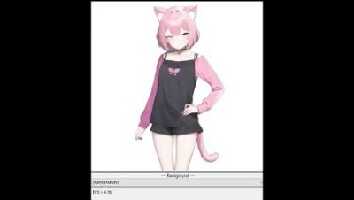
AIに描かせた絵をAIでリアルタイムな フェイストラッキングで動かしてみた (qittA)
昨今話題のSTABLE DIFFUSION や NOVEL AI から生成して絵をクロップして（切り抜いて）、LIVE2D のように表情を加えてみたという内容の記事。顔だけ動く（それだけでもすごいけど）
将来的にはLIVE 2D職人までいなくなるのか…?
リンク:
https://qiita.com/are-38a/items/1b967042393f399cd9be#ai%E3%81%A7%E7%B5%B5%E3%82%92%E5%8B%95%E3%81%8B%E3%81%99

Slide 11
コマンドプロンプトで手間がかかる作業が一瞬で完了、画面で操作の流れを追う(日経Xtech)
日経BP 日経XTECHの連載企画「攻略!コマンドプロンプト」からコマンドプロンプトからアプリを立ち上げて、手間を省こうという内容の記事。
便利な start コマンド
通常コマンドラインからアプリを起動させるにはフルパスを入力しなければならない
¥Users¥PChoge¥User> “C ¥Program Files¥ (x86) ¥Google¥Chrome¥Application¥Chrome.exe”
start コマンドを使えば、これだけでChrome が立ちあがる
¥Users¥PChoge¥User> start chrome

Slide 12
コマンドプロンプトで手間がかかる作業が一瞬で完了、画面で操作の流れを追う(日経Xtech)
また、guest モードでchrome を立ち上げることもできるそう。
¥Users¥PChoge¥User> start chrome /guest
start . と入力すると、カレントディレクトリをエクスプローラ（MACでいうFinder)が立ち上がる
¥Users¥PChoge¥User> start .
実は、MACにも似たようなコマンドが搭載されている。
挙動を動画で見てみよう

Slide 13
